Slide 1
정수형식

Slide 2
https://learn.microsoft.com/ko-kr/dotnet/csharp/language-reference/builtin-types/integral-numeric-types

Slide 3
2진수, 10진수, 16진수

Slide 4
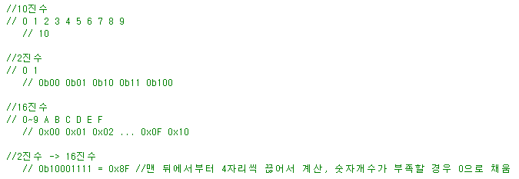

Slide 5
불리언, 소수, 문자, 문자열 형식

Slide 6
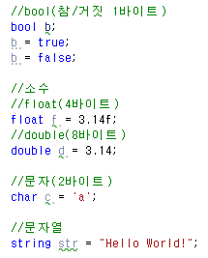

Slide 7
형식 변환

Slide 8
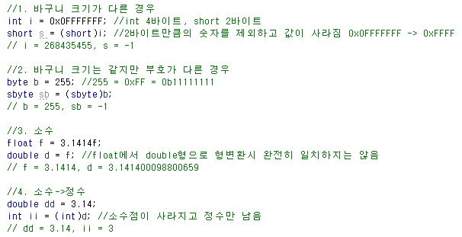

Slide 9
데이터 연산

Slide 10
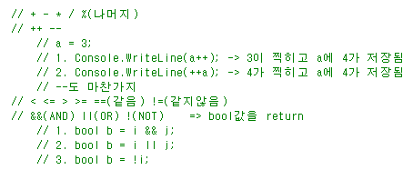

Slide 11
비트 연산

Slide 12
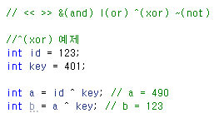

Slide 13
데이터 마무리

Slide 14
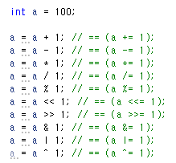

Slide 15
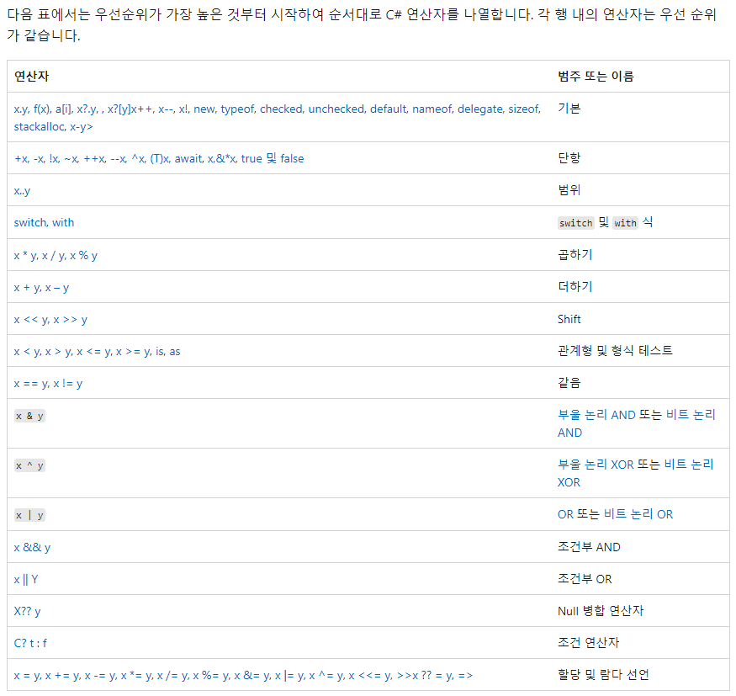
연산자 우선순위가 다양하게 존재하지만
웬만하면 괄호()로 묶어주기!

Slide 16


Slide 17
if와 else

Slide 18
C언어랑 완벽히 동일

Slide 19
switch

Slide 20
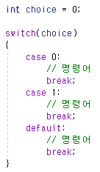
C언어랑 완벽히 동일

Slide 21
삼항연산자

Slide 22

맞을 때
이 값을 return
틀릴 때
이 값을 return
C언어랑 완벽히 동일

Slide 23
상수와 열거형(enum)

Slide 24

상수 사용 시 데이터 변경 불가능

Slide 25
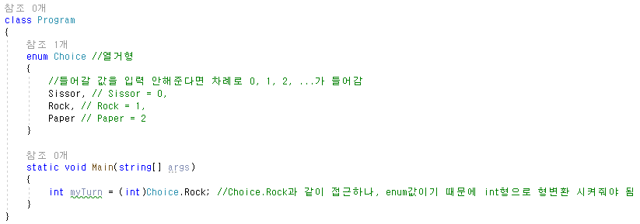

Slide 26
while

Slide 27
while문, do ~ while문 C언어랑 완벽히 동일

Slide 28
for

Slide 29
C언어랑 완벽히 동일

Slide 30
break, continue

Slide 31
C언어랑 완벽히 동일
break문 : break를 만나면 break가 속한 한 겹의 반복문 종료
continue문 : continue를 만나면 아래 코드 실행하지 않고 continue가 속한 한 겹의 반복문 처음으로 이동

Slide 32
함수

Slide 33
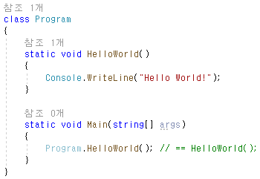
함수명
return값 형식
매개변수들
일단 static을 붙여주자

Slide 34
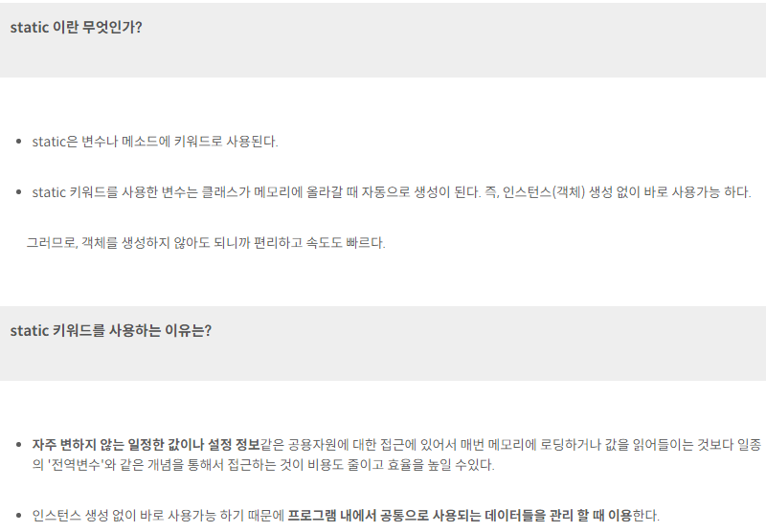

Slide 35
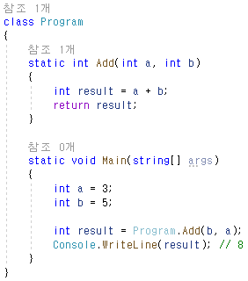
반환 값이 있다면
return으로 값을 반환해야 함
해당 위치에 들어가는 것이지
문자와는 아무관계없음

Slide 36
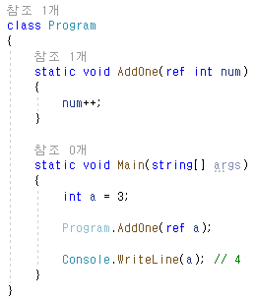
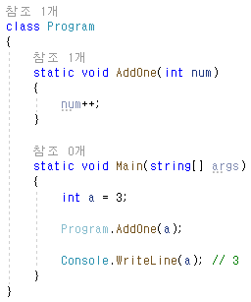
function 코드
a의 값은 변하지 않음. 복사된 값을 전달 했기 때문
a의 값이 변함. a를 참조로 전달 했기 때문

Slide 37
ref, out

Slide 38
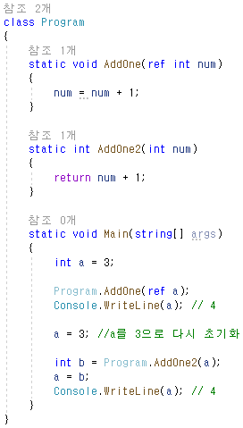
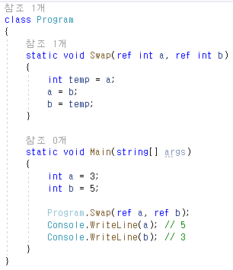
ref 코드
값을 매개변수로 전달하고,
return 값을 받는 것을 추천
- 영상에서 -
이런 식으로 값 교환 할 때 쓰면 좋음

Slide 39
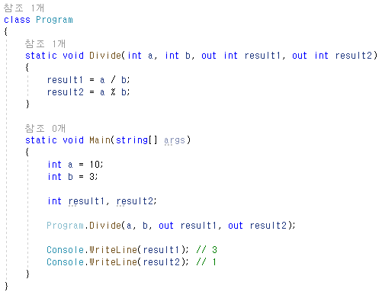
out 코드
반환 값이 두개 이상일 때 이용, ref처럼 참조로 값이 변함

Slide 40
overloading / 다형성

Slide 41
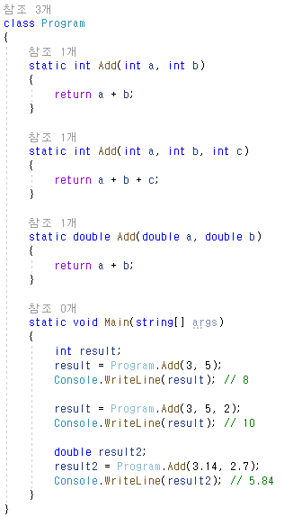
overloading 코드
1.
함수 이름 재사용 = 오버로딩
2.
3.
1번 호출
2번 호출
3번 호출

Slide 42
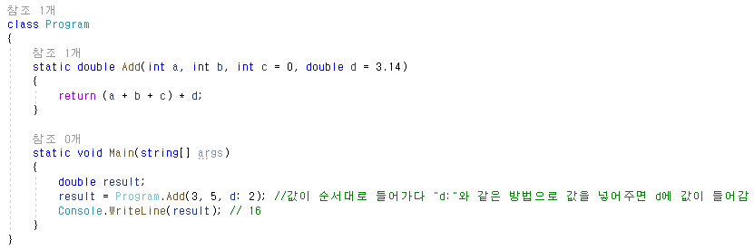

Slide 43
mini project - textRPG

Slide 44
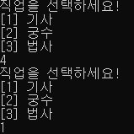
project step 1.
1 ~ 3 값이 아닌 값이 들어오면 반복하게 하고,
1 ~ 3을 입력시 프로그램 종료
콘솔에 찍는 문구를 추가해도 됨
ex) 올바른 직업을 선택해주세요.
‘OO’이 선택되었습니다.

Slide 45

project step 2.
기사 선택 시 HP : 100, Attack : 10
궁수 선택 시 HP : 75, Attack : 12
법사 선택 시 HP : 50, Attack : 15
를 출력
콘솔에 찍는 문구를 추가해도 됨

Slide 46
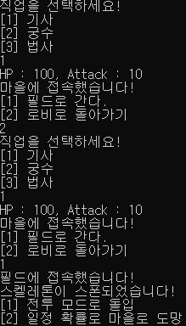
project step 3.
직업 선택을 한 후
1. 필드로 간다.
2. 로비로 돌아가기
두 가지 선택가능하게 만들고,
로비로 돌아가기 선택 시 직업선택부터 다시시작
필드로 간다를 선택 시
슬라임, 오크, 스켈레톤 중 랜덤 생성
슬라임 hp : 20, attack : 2
오크 hp : 40, attack : 4
스켈레톤 hp : 30, attack : 3
생성 후
1. 전투 모드로 돌입
2. 일정 확률로 마을로 도망
문구추가 까지만 코딩
# 사진에는 없지만 스켈레톤 체력과 공격력 콘솔에 출력해보기
콘솔에 찍는 문구를 추가해도 됨

Slide 47
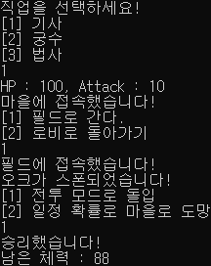

project step 4.
일정 확률로 마을로 도망 선택 시 (일정 확률 = 33.3%)
마을에 접속했습니다! 부터 다시 시작
전투모드로 돌입 선택 시
내가 선공 후 몬스터가 공격하게 코딩
즉, 내가 공격해서 몬스터를 죽이면,
몬스터의 턴이 되더라도 나의 피는 닳지 않음
승리하면 승리했습니다!
패배하면 패배했습니다! 출력
전투를 마치면
마을에 접속했습니다! 부터 다시 시작
# 사진에는 없지만 몬스터와 전투과정 출력해보기(턴마다 체력 출력)
콘솔에 찍는 문구를 추가해도 됨

Slide 48
입출력 기초
Console.WriteLine(내용물); // 내용물 출력 후 한 줄 띄움
Console.Write(내용물); // 내용물 출력 (한 줄 안 띄움)
Console.ReadLine(); // 입력, string타입으로 읽어들임
-> 숫자를 입력해도 string타입으로 들어옴
=> (int)로 캐스팅 필요

